Slide 1

Radioaktivlik: Ajoyib va Xavfli Kuch
Radioaktivlik – bu tabiatning ajoyib hodisasi, atom yadrolarining beqarorligi bilan bog'liq. U juda ko'p sohalarda qo'llaniladi, ammo shu bilan birga xavf-xatarlar ham mavjud. Ushbu taqdimotda biz radioaktivlikni chuqurroq o'rganib, uning xususiyatlari, qo'llanilishi va xavfsizlik choralari bilan tanishamiz.

Slide 2
Radioaktivlikning Kelib Chiqishi
Atom yadrosining beqarorligi
Radioaktiv izotoplar
Radioaktivlikning asosiy sababi atom yadrosining beqarorligi hisoblanadi. Beqaror yadro o'zining energiya darajasini pasaytirish uchun radiatsiya chiqaradi.
Radioaktivlikni keltirib chiqaradigan moddalar radioaktiv izotoplar deb ataladi. Bu izotoplar tabiiy yoki sun'iy ravishda yaratilishi mumkin.

Slide 3
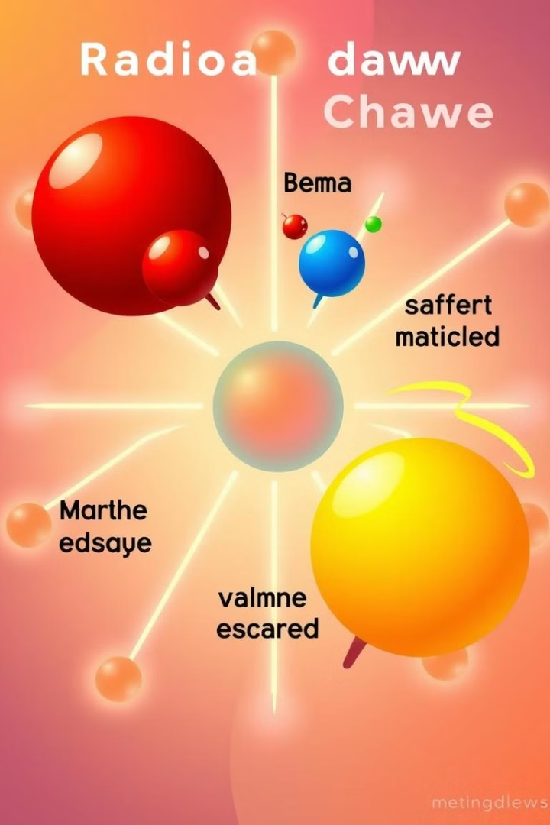
Radioaktivlikning Turlari
Alfa parchalanishi
Beta parchalanishi
Alfa parchalanishda atom yadrosidan ikkita proton va ikkita neytrondan tashkil topgan alfa zarrachasi chiqariladi.
Beta parchalanishda yadroda neytron protonga aylanib, elektron va antineytrino chiqaradi.
Gamma parchalanishi
Gamma parchalanishda yadro o'zining energiya darajasini pasaytirish uchun gamma nurlanishi chiqaradi.

Slide 4




Radioaktiv Nurlanishning Xususiyatlari
Energiya
Ionlashtirish
Kirish qobiliyati
Radioaktiv nurlanish juda yuqori energiyaga ega. U atomlarni ionlashtirishi mumkin.
Radioaktiv nurlanish materiya bilan o'zaro ta'sirlashganda atomlardan elektronlarni chiqarib, ularni ionlashtiradi.
Har bir turdagi radioaktiv nurlanish turli xil materiyalarga kirish qobiliyatiga ega.

Slide 5
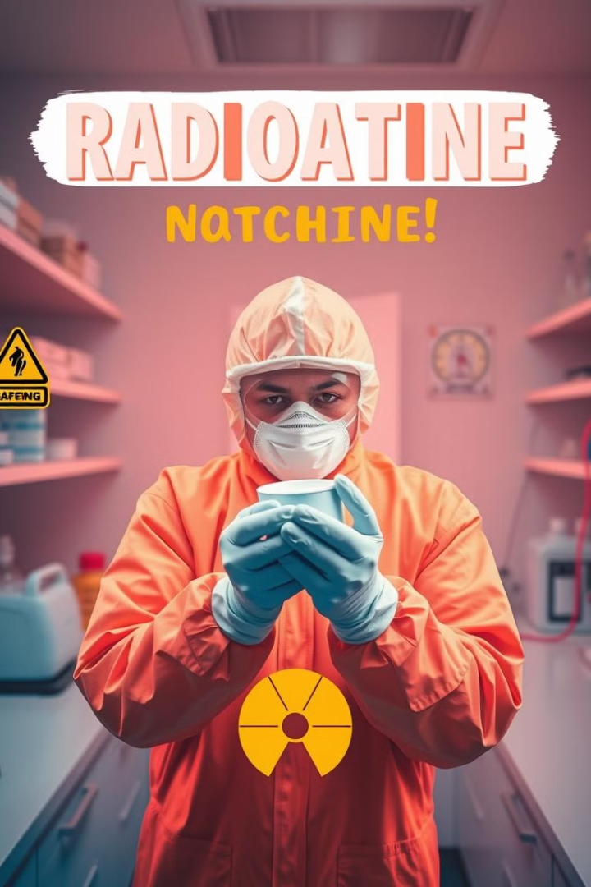
Radioaktiv Moddalar va Xavf-xatarlar
1
Ionlashtirish: Radioaktiv nurlanish atomlarni ionlashtirib, hujayralarning shikastlanishiga olib kelishi mumkin.
2
O'sma rivojlanishi: Ionlashtirish tufayli genetik mutatsiyalar paydo bo'lishi mumkin, bu esa o'sma rivojlanishiga olib kelishi mumkin.
3
Radiatsion kasallik: Yuqori dozali nurlanishga ta'sir qilish radiatsion kasallikka olib kelishi mumkin.

Slide 6
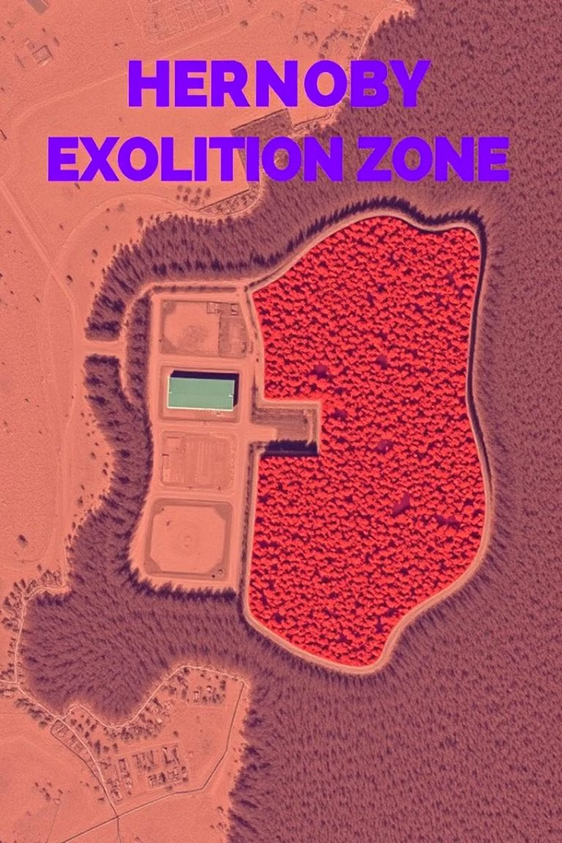



Radioaktiv Ifloslanish va Oqibatlari
Atmosferaga chiqish: Radioaktiv moddalar atmosfera, suv va tuproqni ifloslantirishi mumkin.
Oziq-ovqat zanjiri: Radioaktiv ifloslanish oziq-ovqat zanjiriga kirishi va insonlarning sog'lig'iga salbiy ta'sir ko'rsatishi mumkin.
Sog'liqqa ta'siri: Radioaktiv ifloslanish nafas olish yo'llari, terining va ichki organlarning kasalliklariga olib kelishi mumkin.

Slide 7




Radioaktiv Chiqindilarni Saqlash va Yo'q qilish
Yig'ish
1
Radioaktiv chiqindilarni xavfsiz tarzda yig'ish.
Qayta ishlash
2
Mumkin bo'lganda radioaktiv chiqindilarni qayta ishlash.
Saqlash
3
Uzoq muddatli saqlash uchun maxsus omborxonalar yaratish.
Yo'q qilish
4
Radioaktiv chiqindilarni zararsizlantirish.

Slide 8
Radioaktivlikdan Himoya Qilish Usullari
Masofa
1
Radioaktiv manbadan masofani oshirish.
Vaqt
2
Radioaktiv manbaga ta'sir qilish vaqtini qisqartirish.
Qalqon
3
Radioaktiv nurlanishni to'sadigan himoya vositalaridan foydalanish.

Slide 9

Radioaktivlikni O'rganish va Tadqiq Qilish
1000
100
10
Tibbiyotda
Sanoatda
Ilmiy tadqiqotlarda
Radioaktiv izotoplar kasalliklarni tashxislash va davolashda qo'llaniladi.
Radioaktiv moddalar ishlab chiqarish jarayonlarini nazorat qilishda qo'llaniladi.
Radioaktiv izotoplar yordamida turli sohalardagi jarayonlarni o'rganish mumkin.

Slide 10
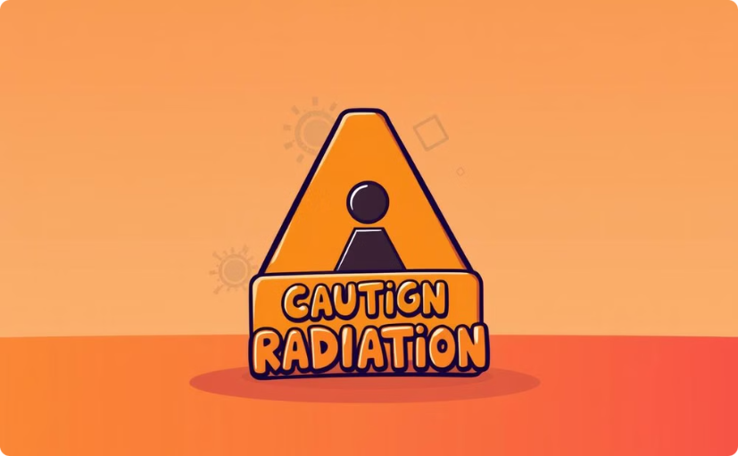
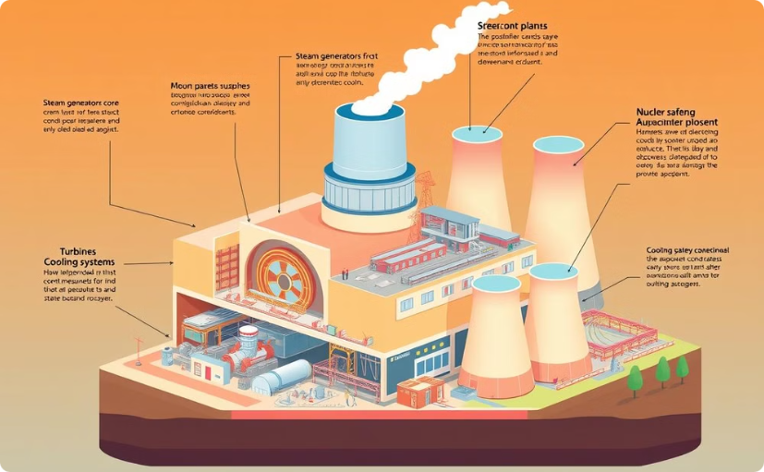
Radiologik Xavfsizlik: Qoidalar va Standartlar
Xavfsizlik qoidalari
Xavfsizlik standartlari
Radioaktiv moddalar bilan ishlaydigan xodimlar maxsus xavfsizlik qoidalariga rioya qilishlari kerak.
Radioaktivlikni nazorat qilish va xavfsizlikni ta'minlash uchun xalqaro standartlar mavjud.

